Slide 1







Toán lớp 5
Giáo viên: Lê Hồng Linh

Slide 2






Hôm nay chị Hằng có một món quà tặng các em. Nhưng trước tiên, các em hãy trả lời các câu hỏi của chị Hằng nhé!

Slide 3










Next
win

Slide 4





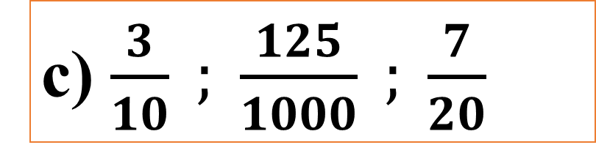

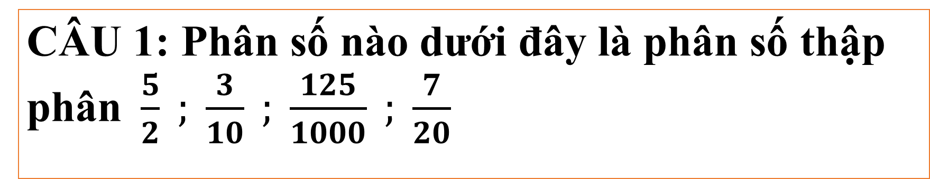

CÂU 1: Phân số nào dưới đây là phân số thập phân$\frac{5}{2} ; \frac{3}{10} ; \frac{125}{1000} ; \frac{7}{20}$
a) $\frac{5}{2}; \frac{3}{10}$
b) $\frac{3}{10} ; \frac{125}{1000}$
c) $\frac{3}{10} ; \frac{125}{1000} ; \frac{7}{20}$
d) $\frac{3}{10} ; \frac{7}{20}$

Slide 5
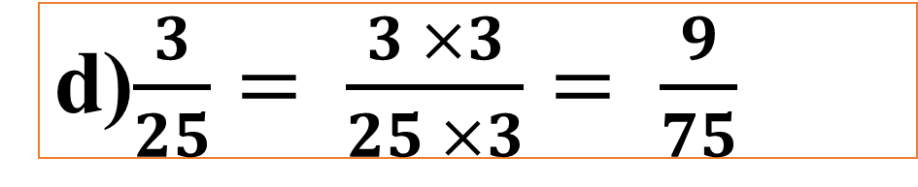
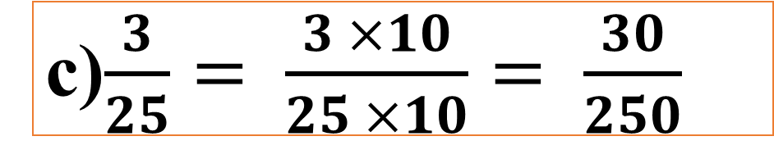
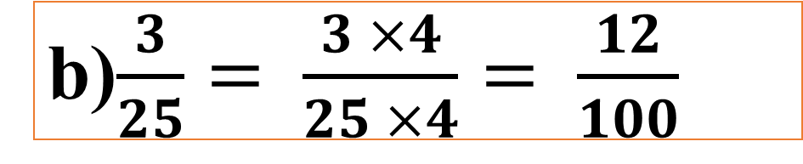
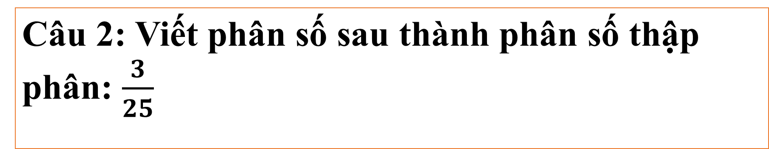
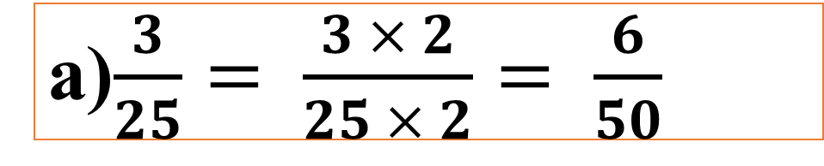
Câu 2: Viết phân số sau thành phân số thập phân: $\frac{3}{25}$
a)$\frac{3}{25}= \frac{3 × 2}{25 × 2}= \frac{6}{50}$
b)$\frac{3}{25}= \frac{3 ×4}{25 ×4}= \frac{12}{100}$
c)$\frac{3}{25}= \frac{3 ×10}{25 ×10}= \frac{30}{250}$
d)$\frac{3}{25}= \frac{3 ×3}{25 ×3}= \frac{9}{75}$

Slide 6


Toán
Ôn tập: Phép cộng và phép trừ hai phân số

Slide 7

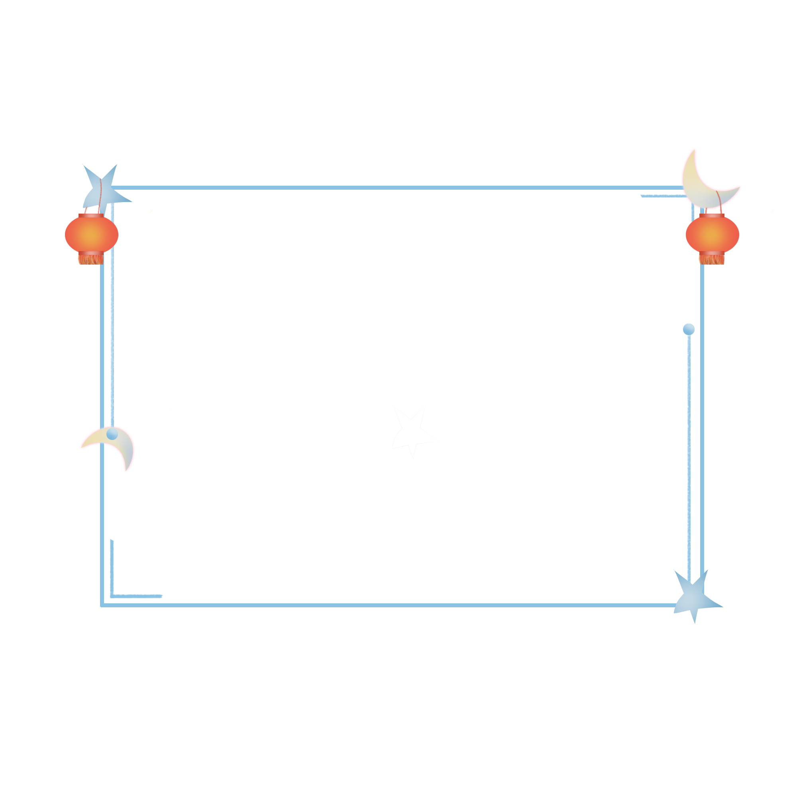




$$\frac{3}{7}+ \frac{5}{7}$$
$$=\frac{3+5}{7}= \frac{8}{7}$$
Ví dụ 1:
$$\frac{10}{15} −\frac{3}{15}$$
$$= \frac{10 −3}{15}=\frac{7}{15}$$
Ví dụ 2:
Muốn cộng (hoặc trừ) hai phân số cùng mẫu số ta làm thế nào?
a) Muốn cộng (hoặc trừ) hai phân số cùng mẫu số ta cộng (hoặc trừ) hai tử số với nhau và giữ nguyên mẫu số.

Slide 8







$$\frac{7}{9}+\frac{3}{10}$$
$$=\frac{70}{90}+ \frac{27}{90}= \frac{97}{90}$$
Ví dụ 1:
$$\frac{7}{8}− \frac{7}{9}$$
$$=\frac{63}{72}− \frac{56}{72}= \frac{7}{72}$$
Ví dụ 2:
b) Muốn cộng (hoặc trừ) hai phân số khác mẫu số ta cộng (hoặc trừ) hai phân số đã quy đồng mẫu số.
Muốn cộng (hoặc trừ) hai phân số khác mẫu số ta làm thế nào?

Slide 9

Luyện tập

Slide 10










Bài 1: Tính
$$=\frac{48}{56}+ \frac{35}{56}= \frac{83}{56}$$
a) $\frac{6}{7}+\frac{5}{8}$
$$=\frac{24}{40}−\frac{15}{40}= \frac{9}{40}$$
b) $\frac{3}{5}−\frac{3}{8}$
$$=\frac{3}{12}+\frac{10}{12}= \frac{13}{12}$$
c) $\frac{1}{4}+\frac{5}{6}$
$$=\frac{8}{18}−\frac{3}{18}= \frac{5}{18}$$
d) $\frac{4}{9}−\frac{1}{6}$

Slide 11






Bài 2: Tính
$$=\frac{15}{5}+ \frac{2}{5}= \frac{17}{5}$$
a) 3 $+\frac{2}{5}$
$$=\frac{28}{7}− \frac{5}{7}= \frac{23}{7}$$
b) 4 $− \frac{5}{7}$
c) 1 - ($\frac{2}{5}+\frac{1}{3}$)
$$=1−\left(\frac{6}{15}+ \frac{5}{15}\right)=1− \frac{11}{15}= \frac{15}{15} − \frac{11}{15}= \frac{4}{15}$$

Slide 12



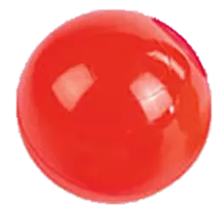

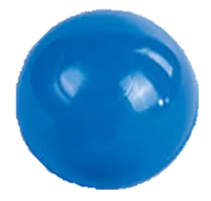
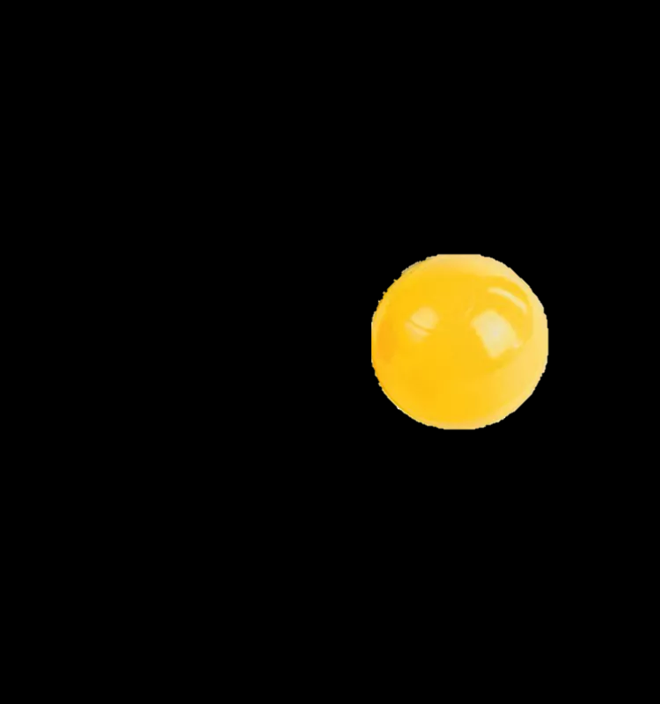
Chắc chắn là bóng màu đỏ.
Trong hộp chắc chắn là bóng màu gì?
Đoán bóng
Trong hộp này có bóng màu vàng, để tìm số bóng màu vàng có trong hộp chúng ta cùng đến bài tập 3.
Có thể là bóng màu xanh.
Trong hộp có thể là bóng màu gì.
Chị có những quả bóng màu gì trong hộp?
Trong hộp không thể là bóng màu gì?
Không thể là bóng màu trắng.
Notes:
(Điều chỉnh theo công văn 3799 để giúp hs có những làm quen với thuật ngữ có thể, chắc chắn, không thể)

Slide 13





Bài 3
Một hộp bóng có $\frac{1}{2 }$số bóng màu đỏ, $\frac{1}{3}$ số bóng màu xanh, còn lại là bóng màu vàng. Tìm phân số chỉ số bóng màu vàng.
Tóm tắt:
bóng đỏ
bóng xanh
bóng vàng
$$\frac{1}{2}$$
$$\frac{1}{3}$$
?

Slide 14







Tóm tắt:
bóng đỏ
bóng xanh
bóng vàng
Bài 3
$$\frac{1}{2}$$
$$\frac{1}{3}$$
?
Cách 1
Bài giải
Cách 2
Bài giải
Phân số biểu thị số bóng màu đỏ và số bóng màu xanh là:
Phân số biểu thị số bóng màu vàng là:
$\frac{1}{2}+ \frac{1}{3}=$ $\frac{5}{6}$ (số bóng)
$1−\frac{1}{2}− \frac{1}{3}=$ $\frac{1}{6}$ (số bóng)
Phân số biểu thị số bóng màu vàng là:
Đáp số: $\frac{1}{6}$ số bóng
$1− \frac{5}{6}=$ $\frac{1}{6}$ (số bóng)
Đáp số: $\frac{1}{6}$ số bóng

Slide 15
Muốn cộng (hoặc trừ) hai phân số cùng mẫu số ta làm thế nào?
Muốn cộng (hoặc trừ) hai phân số khác mẫu số ta làm thế nào?

Slide 16
Chúc các em
Học tốt

